Slide 1


Slide 2


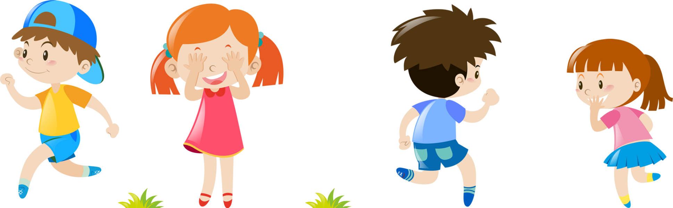


Slide 3
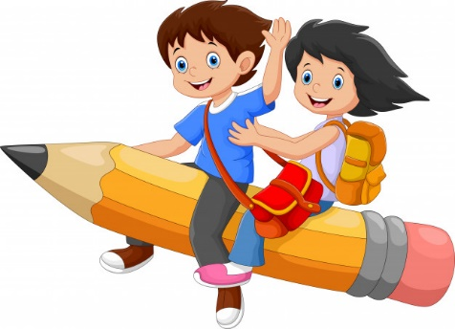
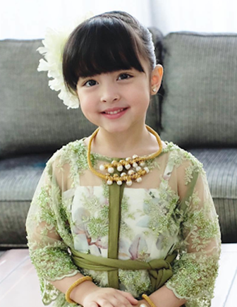
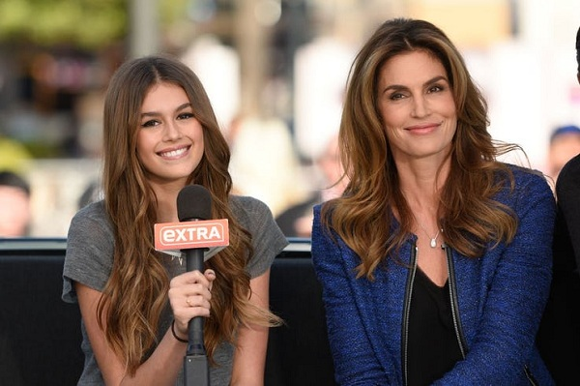
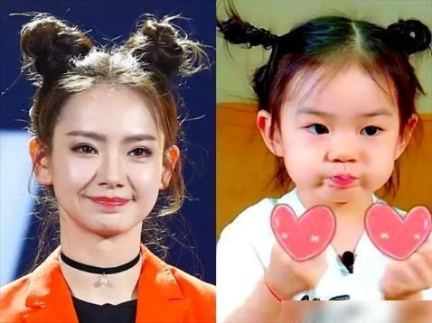



Slide 4
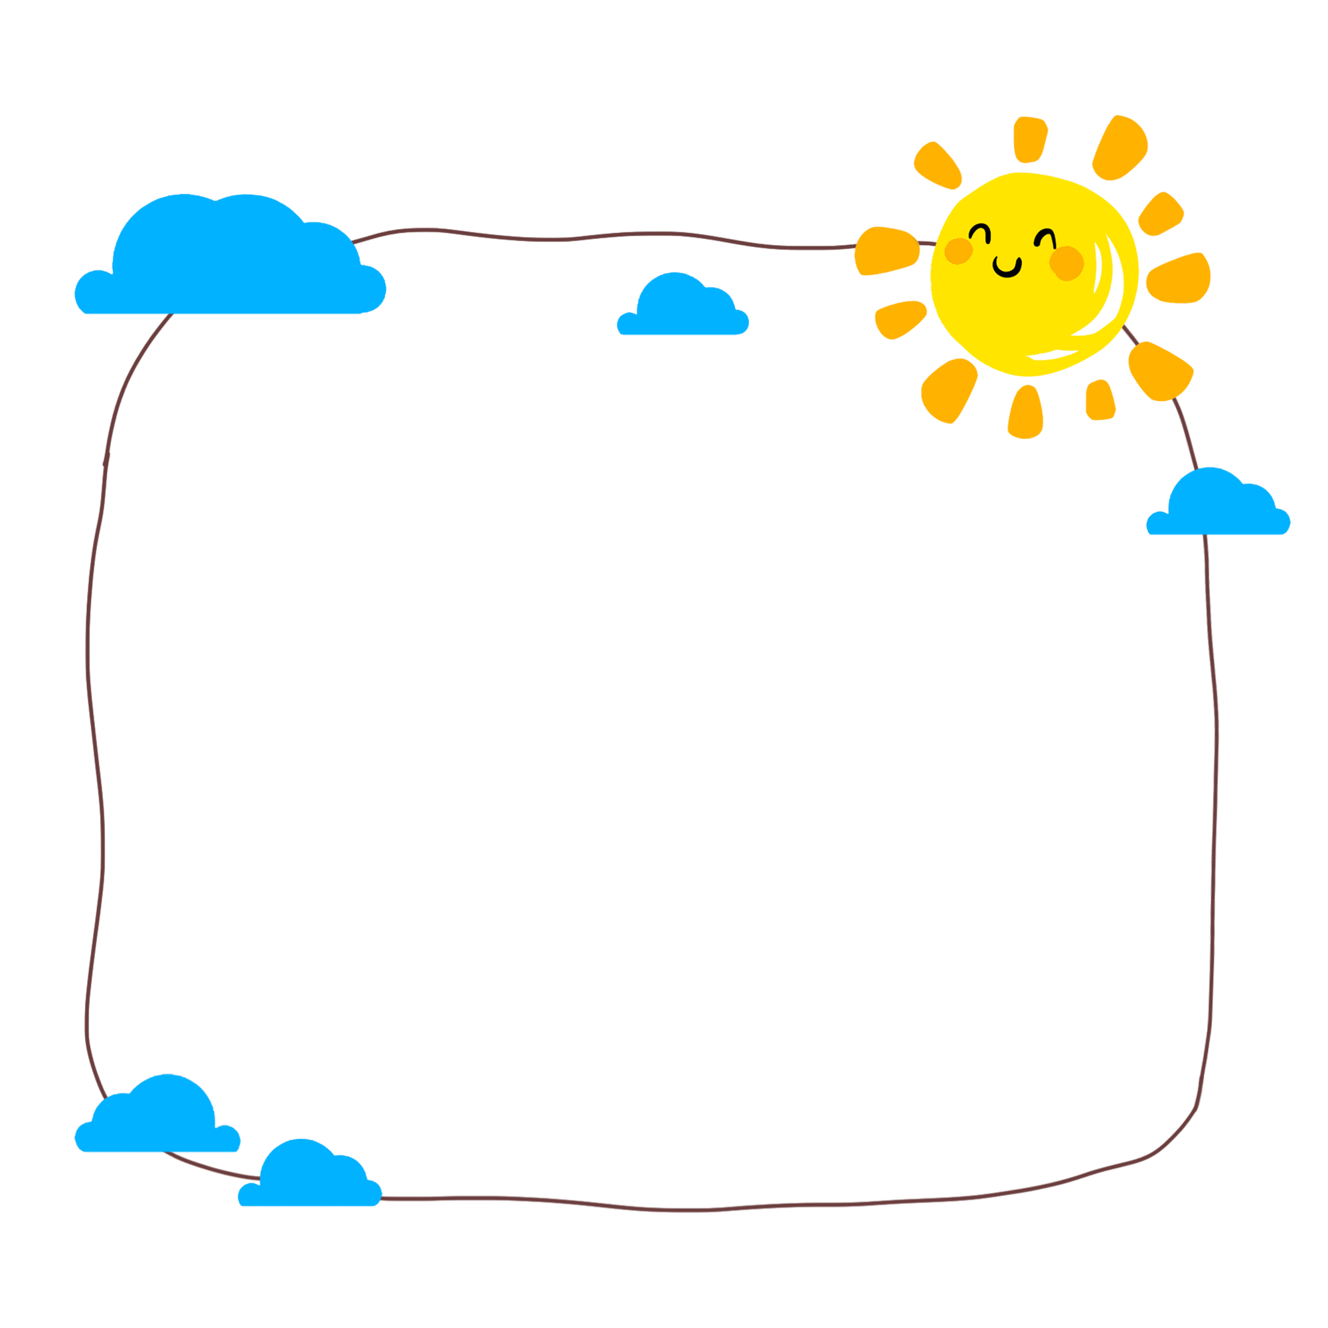
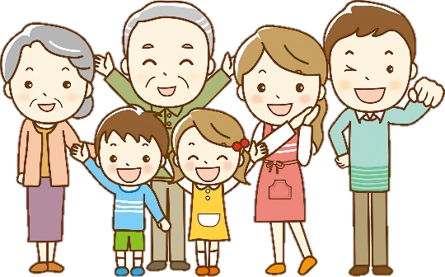
DẶN DÒ

Slide 5


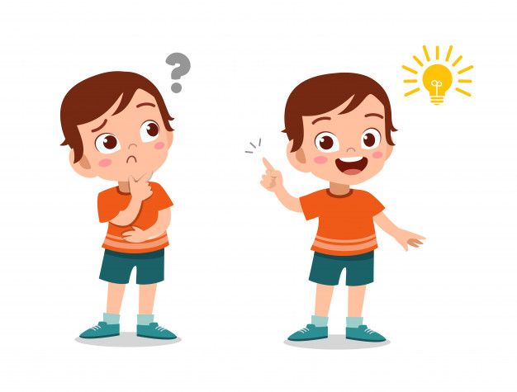
Vì bạn nhỏ có những đặc điểm giống với mẹ của mình.
Tại sao chúng ta tìm được mẹ cho các bạn?

Slide 6



Qua trò chơi, các em rút ra điều gì?

Slide 7



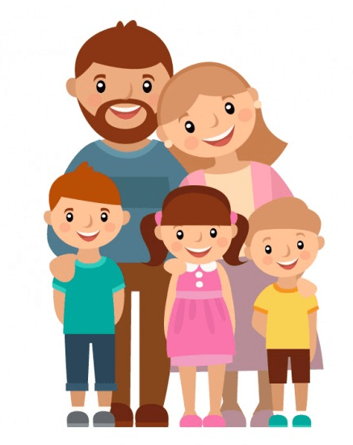
Mọi trẻ em đều do bố, mẹ sinh ra và có những đặc điểm giống với bố mẹ của mình.

Slide 8




Slide 9


Slide 10


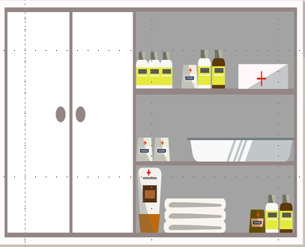


Hoạt động 3: Tìm hiểu về ý nghĩa của sự sinh sản

Slide 11
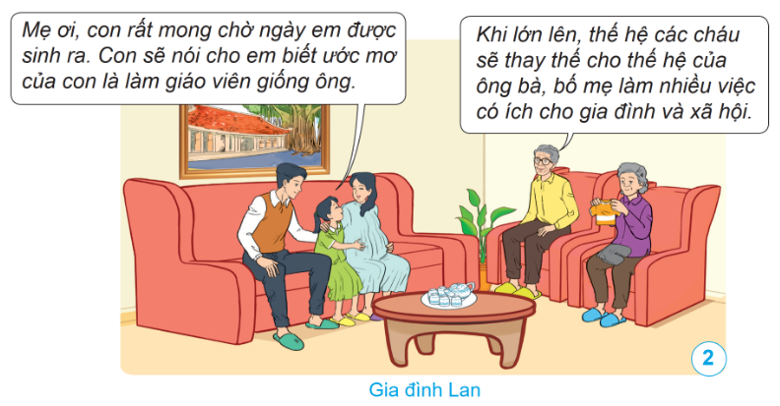
Dựa vào hình 2 cho biết: Gia đình Lan sắp đón thêm thành viên mới, thành viên đó thuộc thế hệ thứ mấy trong gia đình?
Thế hệ thứ 3

Slide 12
Ông của Lan mong muốn điều gì ở thế hệ các cháu?
Ông của Lan mong muốn điều ở thế hệ các cháu là làm nhiều điều có ích cho gia đình và xã hội hơn.

Slide 13
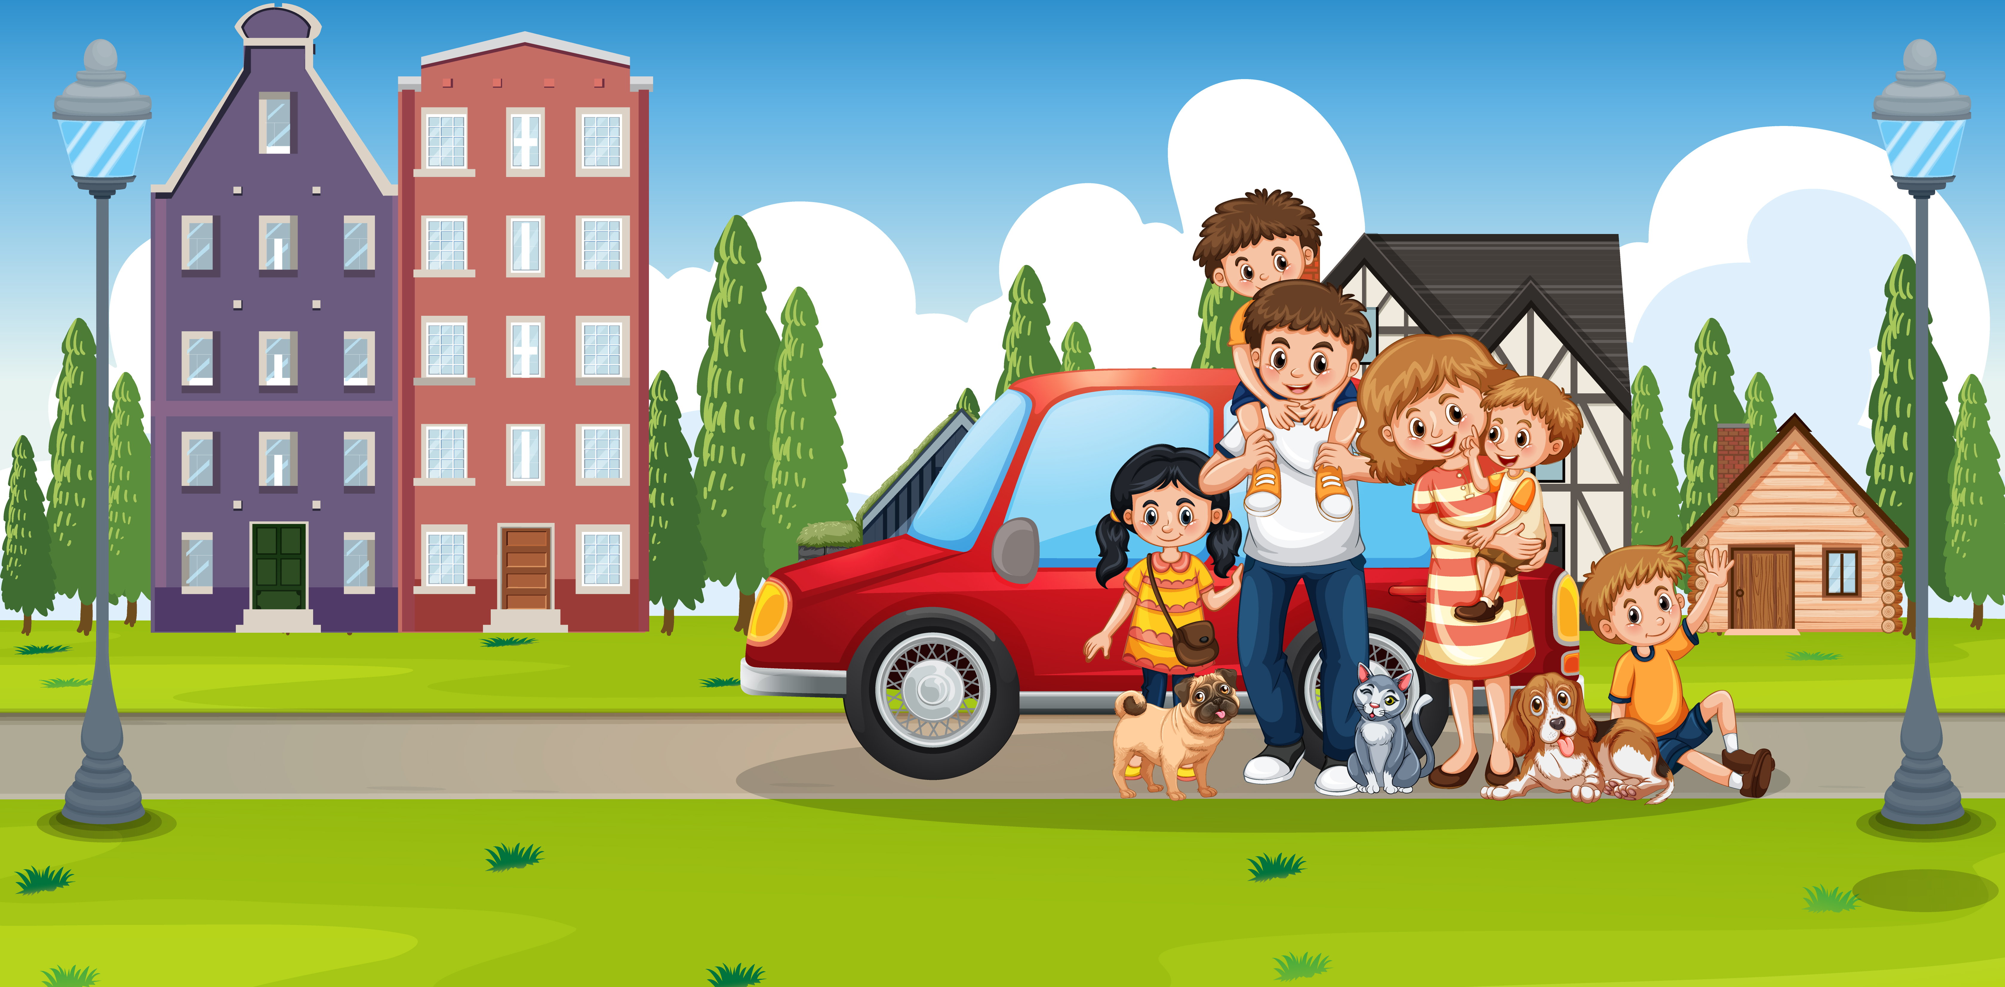
Nêu ý nghĩa của sự sinh sản đối với gia đình, dòng họ và xã hội.

Slide 14

Nhờ có sự sinh sản các thế hệ trong mỗi gia đình, dòng họ nối tiếp nhau, nòi giống được duy trì; đồng thời tạo ra nguồn nhân lực cho các ngành nghề trong xã hội.

Slide 15
Hoạt động 4: Xác định về những đóng góp cho xã hội của các thành viên trong gia đình

Slide 16
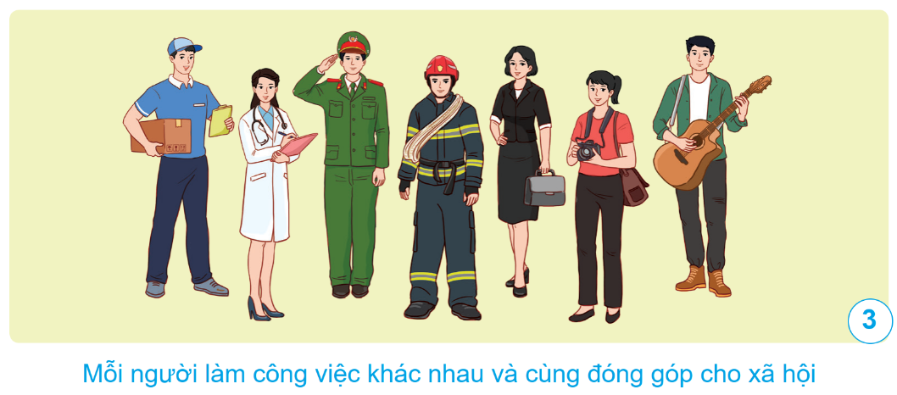
Chia sẻ với các bạn về những việc làm đóng góp cho xã hội của các thành viên trong gia đình em.

Slide 17








Ví dụ: Ông nội em là chiến sĩ trước đây từng đi đánh giặc giành lại độc lập cho dân tộc.

Slide 18


Em mong ước sau này sẽ làm gì để đóng góp cho xã hội?

Slide 19


Slide 20
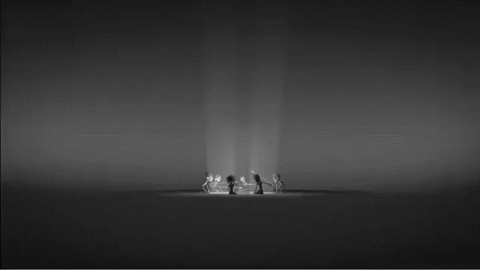

Slide 21
Video thể hiện điều gì?
Khi mỗi người nghĩ đến người khác và giúp đỡ họ thì bản thân cũng sẽ đạt được, và phải biết đoàn kết thì mới thành công.

Slide 22
Nếu mỗi người vì lợi ích của bản thân mà không nghĩ đến người khác liệu có được không?
Video thể hiện một người sẽ rất khó để có thể ăn được thức ăn.

Slide 23


Chia sẻ nội dung đã học
Chuẩn bị nội dung bài mới

Slide 24


